Slide 1
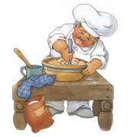
ГБПОУ СПО «Ноябрьский колледж профессиональных и информационных технологий» Ямало-Ненецкого автономного округа
Письменная экзаменационная работа по теме:
«Процесс приготовление комбинированных кондитерских изделий»
Выполнила учащаяся группы 1205
Самборский Л.Л.
Руководитель Фрей Т.Г

Slide 2
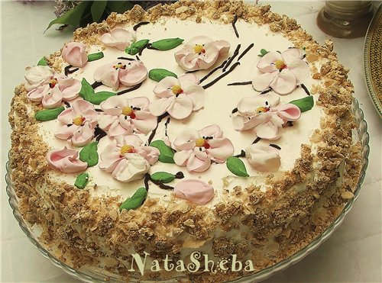
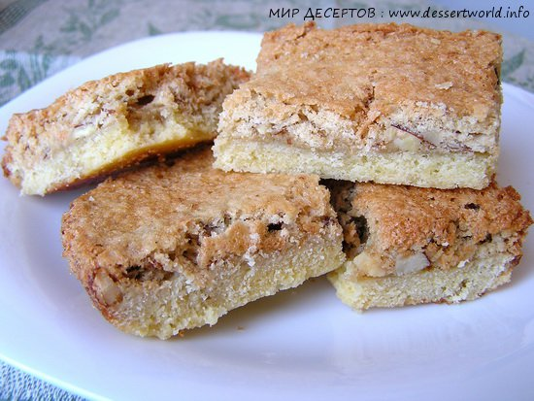
Выбор темы
Выбор темы письменной экзаменационной остановился на приготовлении комбинированных кондитерских изделий.
Эти изделия представляют собой слои различных выпеченных полуфабрикатов, прослоенных кремом или фруктовой начинкой.
Торты и пирожные, приготовленные из комбинированных полуфабрикатов оформляются различными отделочными полуфабрикатами такими, как кремы, всевозможными посыпками, цукатами и т.д.

Slide 3
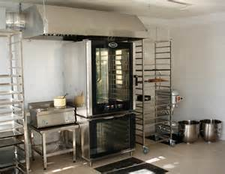
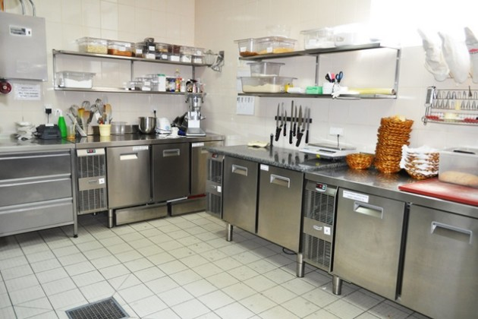
Организация работы производственного цеха
Кондитерский цех занимает особое место на предприятиях общественного питания.
Данный цех в основном работает самостоятельно, поэтому он должен изучать спрос покупателей, организовывать сбыт своей продукции, заключать договоры с другими предприятиями общественного питания, не имеющие кондитерских цехов, с предприятиями розничной торговли.

Slide 4
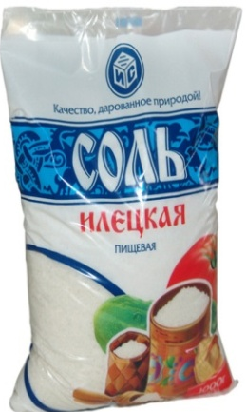
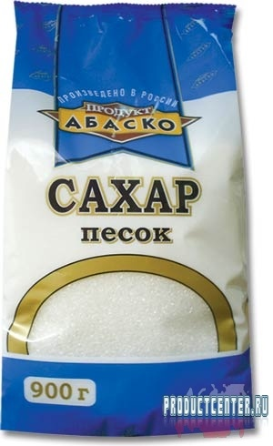
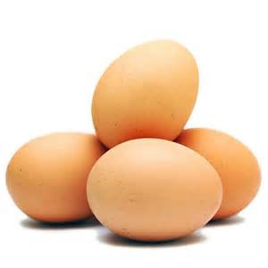
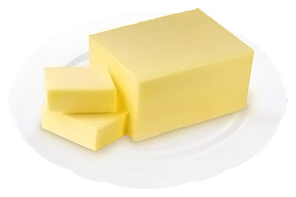
Организация работы производственного цеха
Просеивание
Обработка в четырех ваннах
Зачистка сливочного масла,
разрезание на куски и размягчение

Slide 5
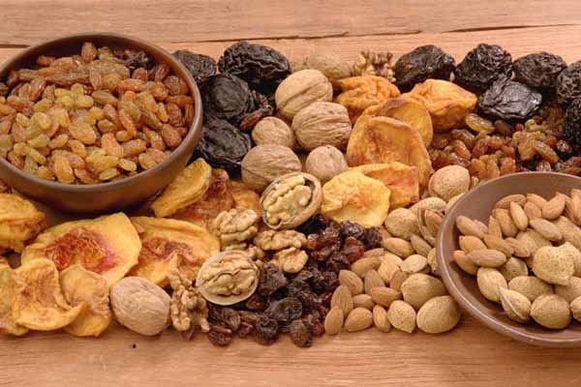
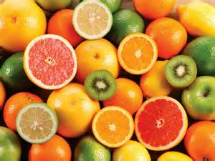
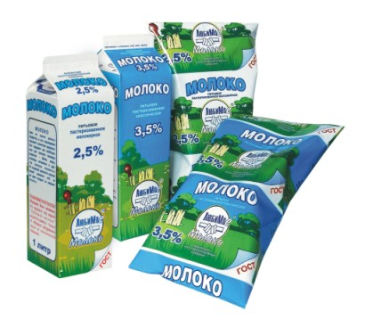
Промывание, вымачивание сухофруктов и удаление посторонних примесей
Перебирание и измельчение орехов
Использованием фрукты и ягоды тщательно промывают в проточной воде и обсушивают на воздухе
Растаривание и процеживание

Slide 6
Приготовление полуфабрикатов
Бисквитный
Песочный
Воздушный
Заварной

Slide 7
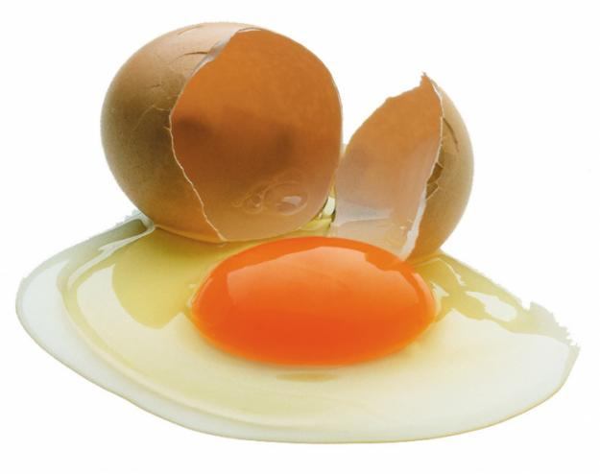
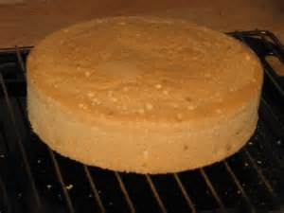
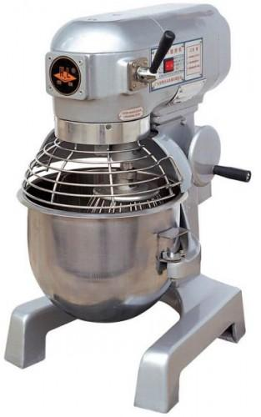
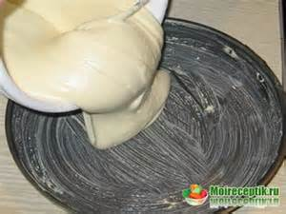
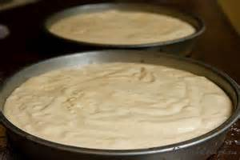
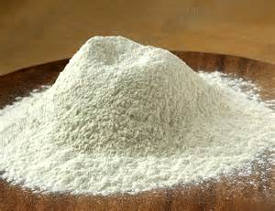
Бисквитный полуфабрикат (основной)
Выпекать 50-55 минут при температуре 195-200 °С или 40-45 при температуре 205-225 °С
Взбивать при малом , а затем при большом количестве оборотов в течении 30-40 минут до увеличения в объема на
2,5-3 раза

Slide 8
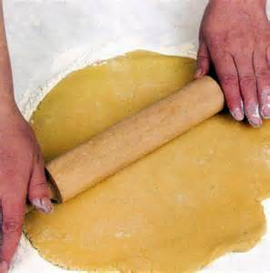
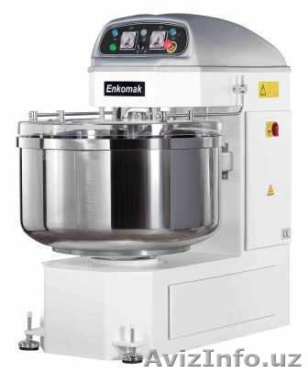
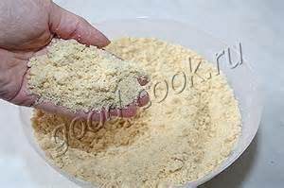
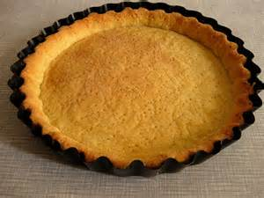
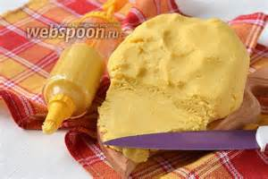
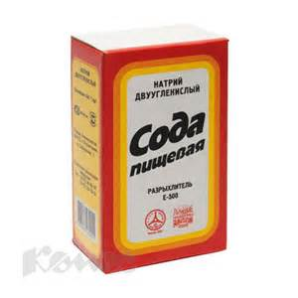
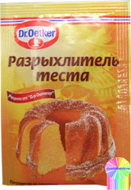
Песочный полуфабрикат (основной)
Вымешиваем еще 1-2 минуты
Прошло 20-30 минут

Slide 9
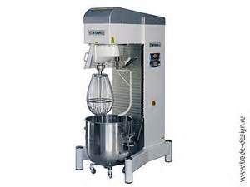
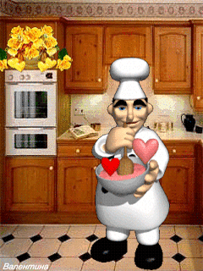
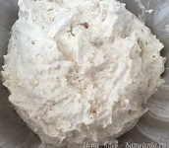
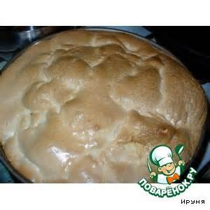
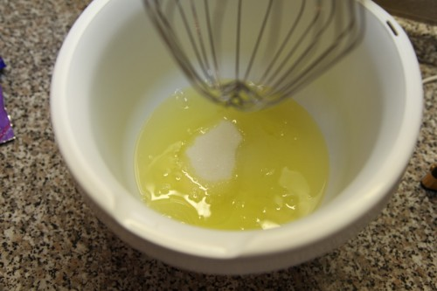
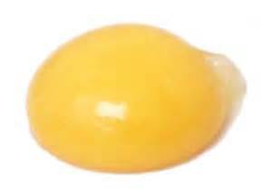
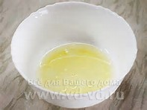
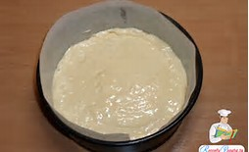
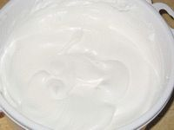
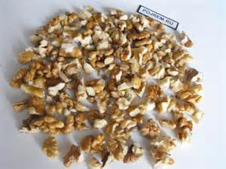
Воздушный- ореховый полуфабрикат
Взбиваем 30-40 минут

Slide 10
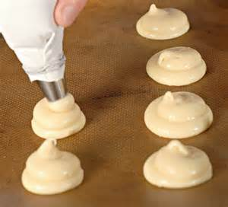
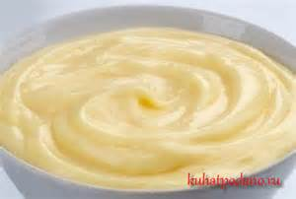
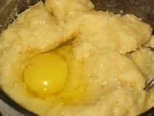
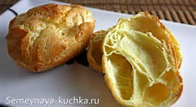
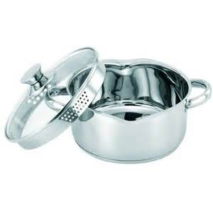
Заварной
Проварить 5 минут до получения
однородной массы !!!!
В остывшую массу постепенно при непрерывном перемешивании вводят меланж
Продолжительность выпекания 35-40 минут при t 180-200 °С
Нагревают до кипения

Slide 11
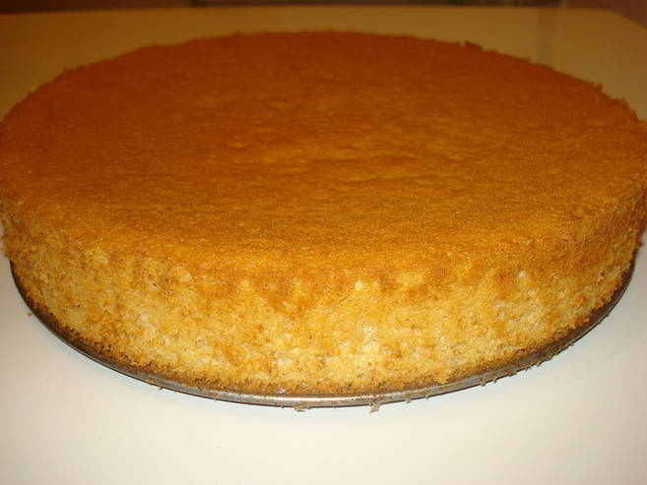
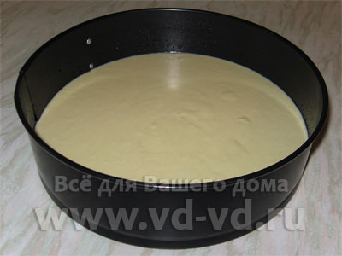
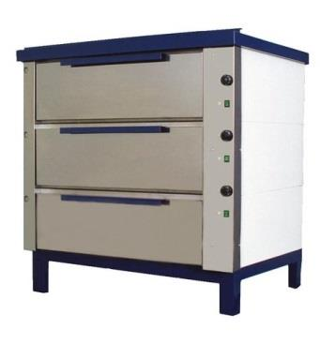
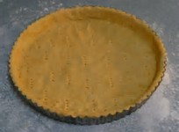
Формовка, выпечка и охлаждение изделий

Slide 12
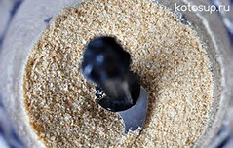
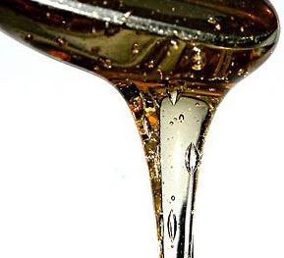
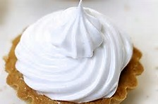
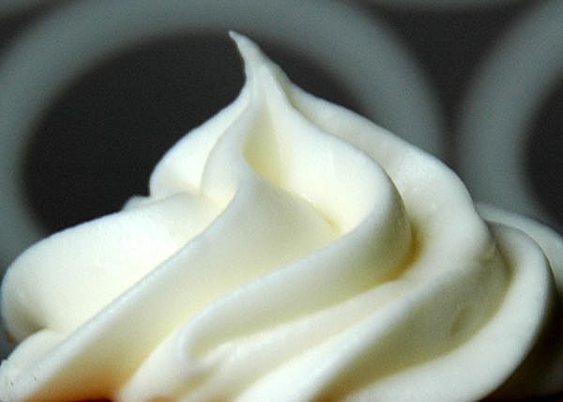
Подготовка дополнительных полуфабрикатов
Крошку бисквитную обжаривают при t 220-230 °С
Приготовление сахарного сиропа.
Сахар-песок соединяют с водой, доводят до кипения, снимают пену, уваривание.
Приготовление
белкового и сливочных кремов

Slide 13
Ассортимент изделий
торт «Песочно-бисквитный с яблоками»
торт «Заварной»
торт «Яблонька»
пирожное «Песочно-воздушное» с фруктовой начинкой
пирожное «Краковское»

Slide 14
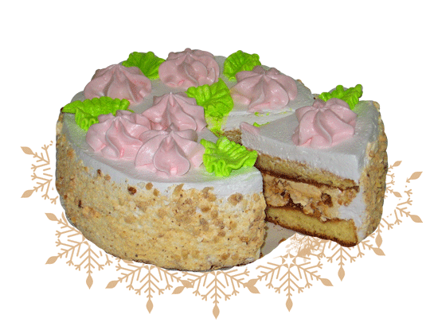
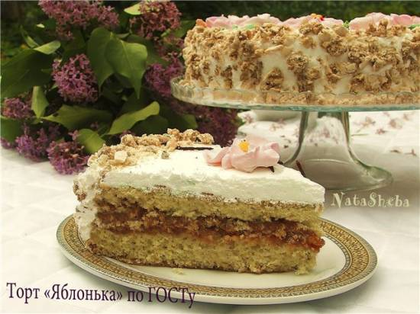
Процесс приготовления кондитерского изделия «Яблонька»
Поверхность покрыта белковым кремом и украшена рисунком в виде цветка яблони. Боковые поверхности покрыты белковым кремом и обсыпаны крошкой воздушно-орехового полуфабриката.
Два слоя бисквитного и один слой воздушно-орехового полуфабриката соединены конфитюром

Slide 15
Технологическая схема приготовления торта «Яблонька»
Бисквит №1
Сироп для промочки
Воздушно-ореховый п/ф №20
Конфитюр
Крем белковый
Крошка воздушно-орехового п/ф
Промачивание
Соединение 2 слоя бисквитного и один слой воздушно-орехового п/ф
Украшение поверхности торта белковым кремом и рисунком в виде цветка яблони
Покрытие боковой поверхности торта белковым кремом
Обсыпание боковых сторон
Реализация

Slide 16
Требования к качеству изделия
Наименование изделия | Внешний вид | Вкус и запах | Вид на разрезе | Форма
Торт «Яблонька» | Поверхность покрыта белковым кремом и украшена рисунком в виде цветка яблони, боковые поверхности покрыты белковым кремом и обсыпаны крошкой воздушно-орехового полуфабриката | Вкус сладкий, соответствующий продуктам входящих в состав изделия с ярко выраженным вкусом эссенции | Пышная пористая эластичная структура бисквита, воздушно-орехового п/ф-рассыпчатая, ломкая с прослойкой крема белкового | Круглая или овальная овальная

Slide 17
Техника безопасности при работе с технологическим оборудованием
Запрещается:
Оставлять технологическое оборудование без присмотра.
Работать с неисправными пакетными переключателями и терморегуляторами.
Попадание жидкости на нагретую плиту.
Перед началом работы необходимо проверить заземление, наличие ковриков и оголенных проводов. Убедится, что переключатели электроплиты находятся в нулевом положении.

Slide 18
Личная гигиена кондитера

Slide 19
Литература и другие информационные источники
Нормативная справочная
литература
Учебная литература

Slide 20
Спасибо за внимание

